Slide 1
ΣΥΝΑΙΣΘΗΜΑΤΑ
Τα συναισθήματα στην τέχνη

Slide 2
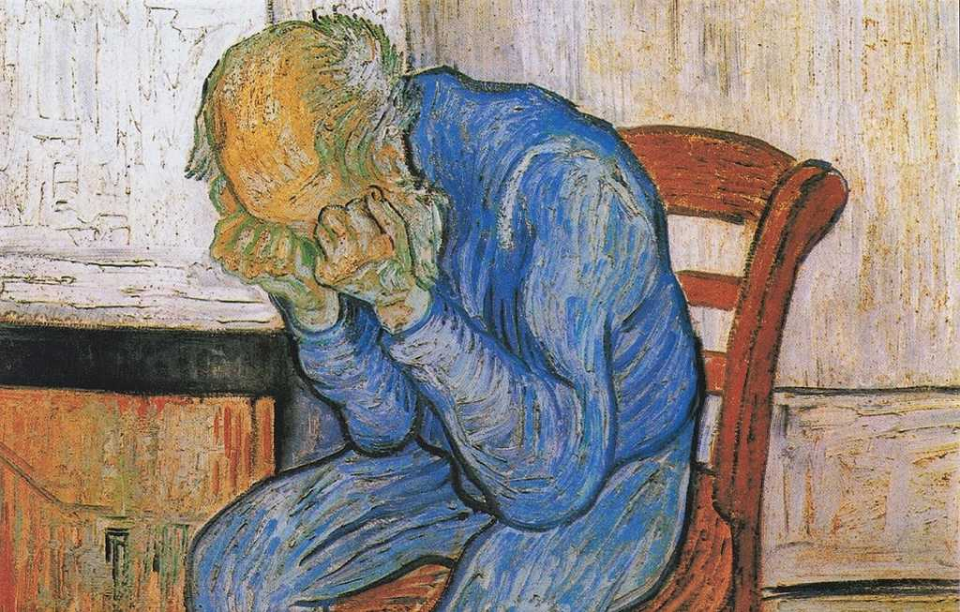
ΛΥΠΗ
Ο θλιμμένος γέρος VAN GOGH

Slide 3
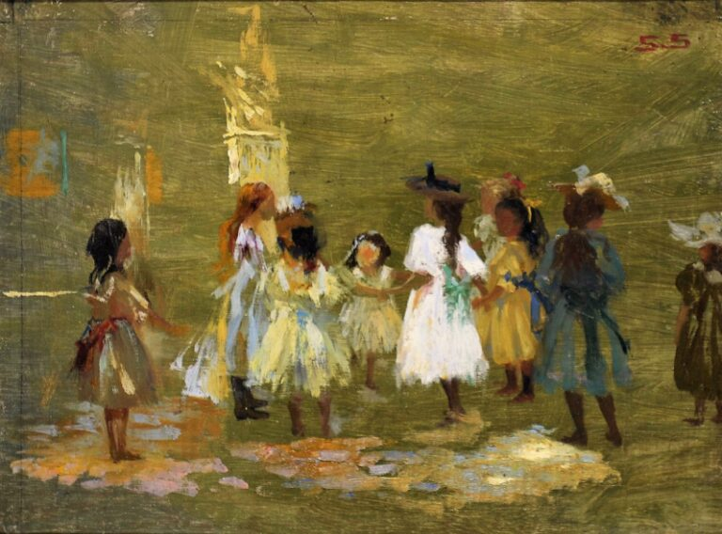
ΧΑΡΑ
ΣΥΜΕΩΝ ΣΑΒΒΙΔΗΣ

Slide 4
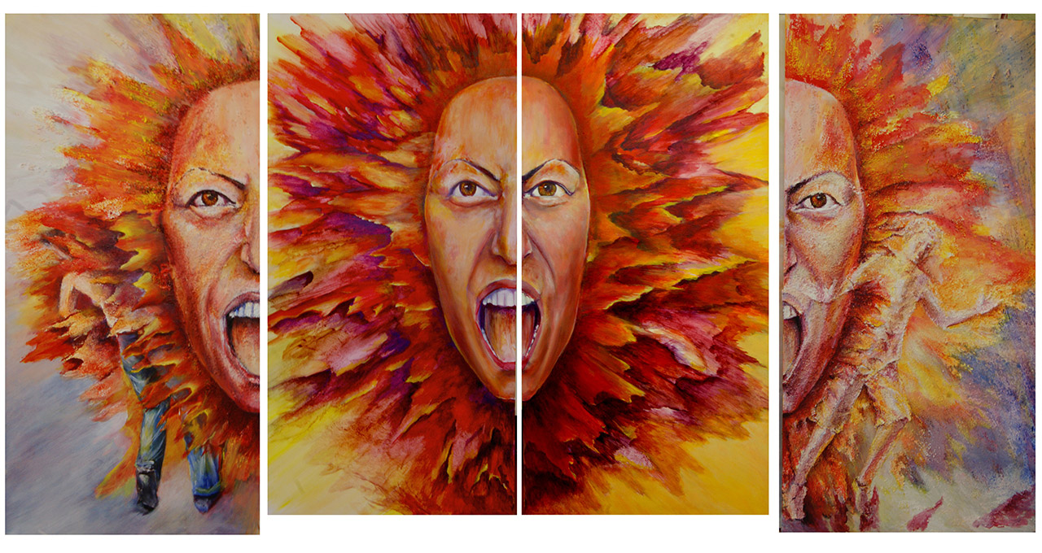
ΘΥΜΟΣ
ΘΕΛΞΗ ΘΕΟΧΑΡΗ

Slide 5
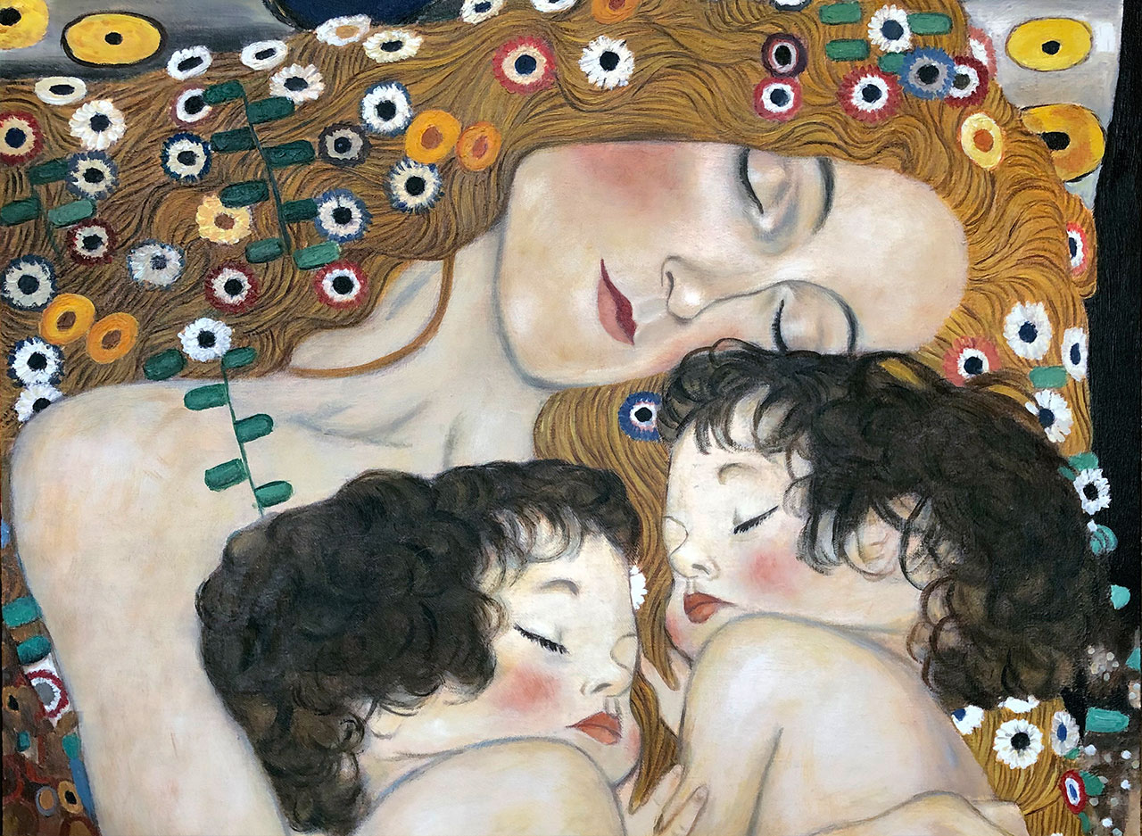
ΑΓΑΠΗ
ΜΗΤΕΡΑ ΚΑΙ ΔΙΔΥΜΑ

